Slide 1



职场冲突管理与化解技巧
主讲教师：张兴莲
人文与旅游系

Slide 2


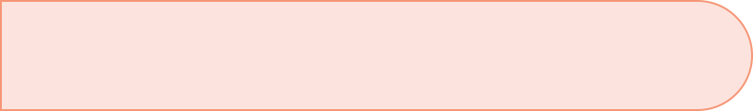

目录
Contents
01
课堂导入：冲突“CT扫描”
02
职场冲突类型诊断
03
冲突拆解五步法
04
特殊冲突处理工具
05
课后任务与预告

Slide 3

01
课堂导入：冲突“CT扫描”

Slide 4


冲突压力测试
01
匿名问卷调研
通过问卷星调研学生最怕的职场冲突类型，生成班级冲突热力图，聚焦高频问题。
**Content**：匿名问卷让学生更真实地表达担忧，热力图直观呈现问题，为后续针对性讲解提供依据。
02
冲突代价展示
展示数据：“据调查，员工平均每周4.2小时耗在冲突处理上，相当于每年损失1个月工作量”。
**Content**：用数据强调冲突的高成本，引发学生对冲突管理的重视。

Slide 5


冲突代价计算器
经验分享
提问：“你们实习/兼职时，见过最昂贵的冲突是什么？”
**Content**：引导学生分享亲身经历，增强课堂互动性，同时让学生从他人经验中吸取教训。
数据展示
展示冲突代价数据，让学生了解冲突对时间和效率的负面影响。
**Content**：通过具体数据，让学生认识到冲突管理的重要性，激发学习兴趣。

Slide 6
02
职场冲突类型诊断

Slide 7

三大类型及应对策略
任务冲突
特征：对工作内容/结果的分歧。
高职常见场景：方案被否、执行标准争议。
解决方向：聚焦事实，引入第三方数据。
**Content**：任务冲突源于工作分歧，解决时需客观分析，用数据说话，避免主观臆断。
关系冲突
特征：人际摩擦引发的情绪对抗。
高职常见场景：被同事排挤、领导针对。
解决方向：隔离情绪，重建信任。
**Content**：关系冲突涉及情绪，处理时需先安抚情绪，再逐步修复关系，重建信任。
流程冲突
特征：资源分配/责任归属问题。
高职常见场景：跨部门协作扯皮。
解决方向：明确规则，升级协调。
**Content**：流程冲突因规则不明确而起，需明确责任分配，优化流程，提升协作效率。

Slide 8


案例诊断训练
01
分类讨论
学生分类并说明理由，分析冲突类型与核心问题。
**Content**：引导学生运用所学知识分析案例，提升诊断冲突类型的能力。
02
案例播放
播放3段冲突录音，如设计师与程序员互斥“不懂专业”、仓库与物流部互相指责。
**Content**：通过真实案例，让学生了解不同冲突类型的特征与表现。

Slide 9
03
冲突拆解五步法

Slide 10
五步法模板
定位
叫停
探需
确定冲突类型与核心诉求，明确问题本质。
**Content**：准确判断冲突类型，找到双方的核心诉求，为解决问题找准方向。
物理/情绪暂停，避免冲突升级。
**Content**：在冲突初期及时暂停，防止情绪失控，为后续解决创造条件。
挖掘双方底层需求，寻找共同点。
**Content**：深入了解双方的真实需求，寻找利益交集，为化解冲突奠定基础。

Slide 11
五步法模板
01
02
创解
锁定
脑暴双赢方案，满足双方需求。
**Content**：通过创意解决方案，实现双方利益的最大化，达成双赢局面。
书面共识+预防机制，防止问题复发。
**Content**：通过书面形式明确共识，建立预防机制，避免类似冲突再次发生。

Slide 12
高职典型场景演练
场景1：同事公开质疑能力
五步法应用：离场冷静、定位关系冲突、探需、创解、锁定。
**Content**：通过实际场景演练，让学生掌握五步法在处理关系冲突中的应用。
场景2：领导坚持错误决策
五步法变式：数据暂停、定位任务冲突、探需、创解。
**Content**：通过变式演练，让学生学会灵活运用五步法解决复杂任务冲突。
分组任务
每组抽取冲突卡，如客户要求超合同服务、老员工让你背黑锅，用五步法设计解决方案并角色扮演展示。
**Content**：通过分组任务与角色扮演，让学生在实践中巩固所学五步法技巧。

Slide 13
04
特殊冲突处理工具

Slide 14


情绪「灭火器」话术
01
02
应对愤怒
应对沉默抵抗
话术：“我理解你很着急（共情），如果我们先解决______（具体问题），会不会好些？”
**Content**：通过共情与引导，快速缓解对方愤怒情绪，将冲突引向具体问题解决。
话术：“你似乎有不同想法（观察），我很需要你的建议（赋权）”
**Content**：通过观察与赋权，激发沉默方表达意愿，打破僵局，推动冲突解决。

Slide 15
冲突预防机制
责任可视化
情绪温度计
共享协作表格明确节点责任人。
**Content**：通过可视化工具明确责任分配，减少因职责不清引发的冲突。
每周团队匿名评分工作氛围。
**Content**：通过情绪温度计及时发现潜在冲突，提前干预，营造和谐工作环境。

Slide 16
05
课后任务与预告

Slide 17
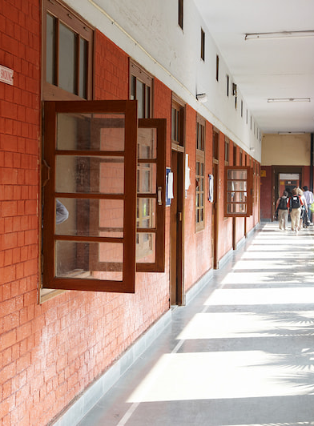
观察作业
任务布置
记录身边1次冲突，分析类型并尝试五步法拆解。
**Content**：通过实际观察与分析，让学生巩固所学知识，提升冲突管理能力。

Slide 18


下节预告
01
02
预告内容
课程关联
“为什么越努力越焦虑？——职场压力解码实验”
**Content**：预告下节课内容，激发学生对后续课程的兴趣与期待。
提醒学生将本次所学知识应用到后续学习中，帮助学生构建系统连贯的职场心理学知识体系。

Slide 19
感谢大家观看
THANK YOU

